Slide 1
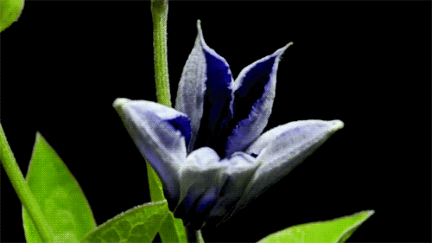

Slide 2
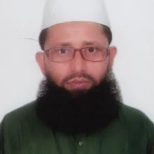
পরিচিতি
মোঃমাহাবুব আলম
কামিল(হাদীস)বিএ;অর্নাস(হাদীস)এম,এ(হাদীস)ইবি(কুষ্টিয়া)
সহকারি শিক্ষক
রাজ্জাক হাওলাদার একাডেমী
মাদারীপুর।
ইসলাম ও নৈতিক শিক্ষা
ষষ্ট থেকে দশম শ্রেণি
পাঠ ১
ইসলাম

Slide 3
১।ইমান কাহাকে বলে ব্যাখ্যা করতে পারবে।
শিক্ষন ফল

Slide 4
এখানে আমরা কি দেখছি ?
কালিমা তাইয়্যেবা

Slide 5
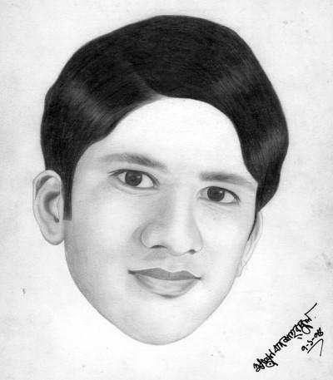
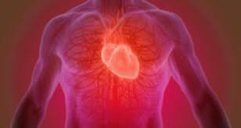
আরবিতে কি লেখা আছে
এই কালিমা মুখে স্বিকার
ও এর অর্থঅন্তরে
বিশ্বাস করাকে কি বলে ?
অন্তর
মুখে শ্বিকার

Slide 6
ইমান

Slide 7
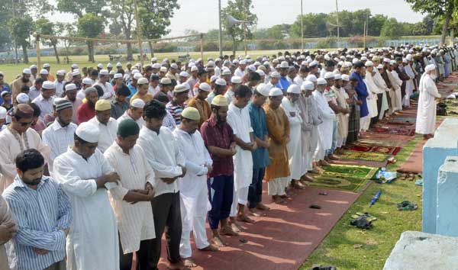
ইমানের দিক তিন টি
অন্তর
বিশ্বাস
মুখে শ্বিকার
তদনুসারে আমল করা
মুখে স্বীকার করা
তদনুসারে আমল করা
অন্তরে বিশ্বাস করা
ইমান

Slide 8
ইমানের
আল্লাহ
মূলবিষয়
নবী-রাসুল গন
আখেরাত
তিকদিরে বিশ্বাস
কিতাব সমুহ
মৃত্যুর পর পুনরুথথানে বিশ্বাস
ফিরেস্তা সমুহ
৭ টি
ইমান

Slide 9
আল্লাহর প্রতি পূর্ণ বিশ্বাস।
ফেরেস্তা গনের প্রতি বিশ্বাস।
আসমানি কিতাবের প্রতি বিশ্বাস।
নবী-রাসুলগনের প্রতি বিশ্বাস।
আখিরাতের প্রতি বিশ্বাস ।
তাকদিরের প্রতি বিশ্বাস।
মৃত্যুর পর পুনরুত্থানের প্রতি বিশ্বাস।
ইমানের সাতটি মুল বিষয়

Slide 10
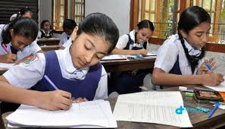
একক কাজ
প্রশ্নঃ-ইমান কাহাকে বলে ?
উত্তরঃ-ইসলামের মূল বিষয়গুলোর
প্রতি বিশ্বাসকেই ইমান বলা হয়।

Slide 11
sস
জোড়ায় কাজ
প্রশ্নঃ-ইসলামের মূল বিষয় গুলি অবিশ্বাসের পরিনাম কি ?
উত্তরঃ-আল্লাহ তায়ালার নিকট জবাব দিহিতাও জাহান্নামের শাস্তির
ভয় না থাকলে মানুষ পৃথিবতেপাপ-পংকিলতা,অন্যায়-অত্যাচারে
জর্জরিত করে ফেলতো এই দুনিয়ায় পরিবার সমাজ রাস্ট্র বসবাসের
অযোগ্য হ্যে যেত,আর মানুষ মৃত্যুর পর চিরস্থাই জাহান্নামি হতো আরঅন্য
দিকেভাল ও কল্যান মুলক কাজের মাধ্যমে চিরস্থাই অনন্তকালের জান্নাত লাভ করার পথও
সুগিম হয়।।

Slide 12
বাড়ির কাজ
প্রশ্নঃ-ইমানের ৩ টি সুফল লিখে আনবে।
উত্তরঃ- ৩টি সুফল ১।সৎ-চরিত্র বান হবে ২।সকল মানুষ তাকে ভালবাসবে
৩।পরিবার,সমাজ ও দেশে শান্তি বিরাজ করবে ৩।মৃত্যুর পর অনন্তকালের জন্য
চিরস্থাই জান্নাত পাবে।

Slide 13
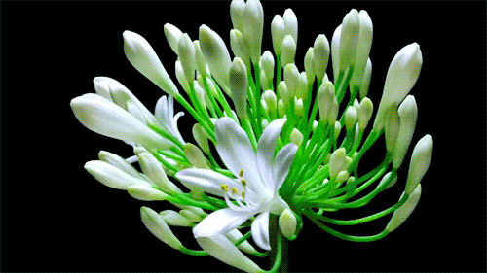
শ্রেণির সকলকে বিদায় শুভেচ্ছা

